Slide 1

Wunschnest
Präsentation zum Praxisteil
Grundzüge der Wirtschaftsinformatik
Notes:
(Mussnah)
- Vorstellung der Gruppe
00:20

Slide 2
Agenda
Ideenvorstellung​
Vorbereitung
Projektplan​
UML-Diagramme​
Code
Herausforderungen + Highlights​
Fazit​
Websitevorstellung​
Notes:
(Mussnah)
- Alle Punkte durchgehen
00:45 (25sec)

Slide 3
Idee
Notes:
(Mussnah)

Slide 4
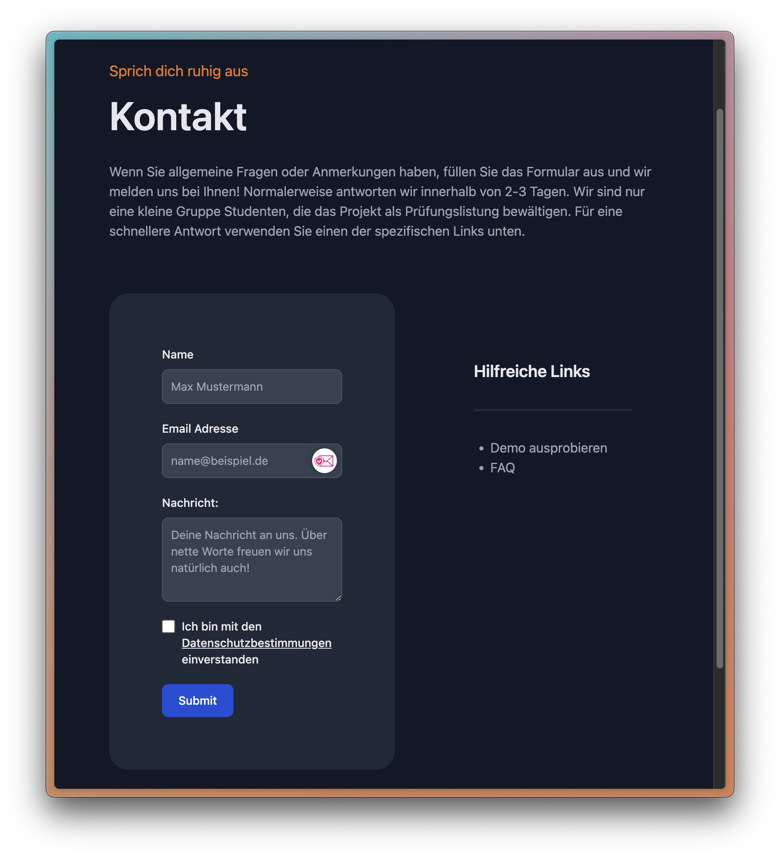
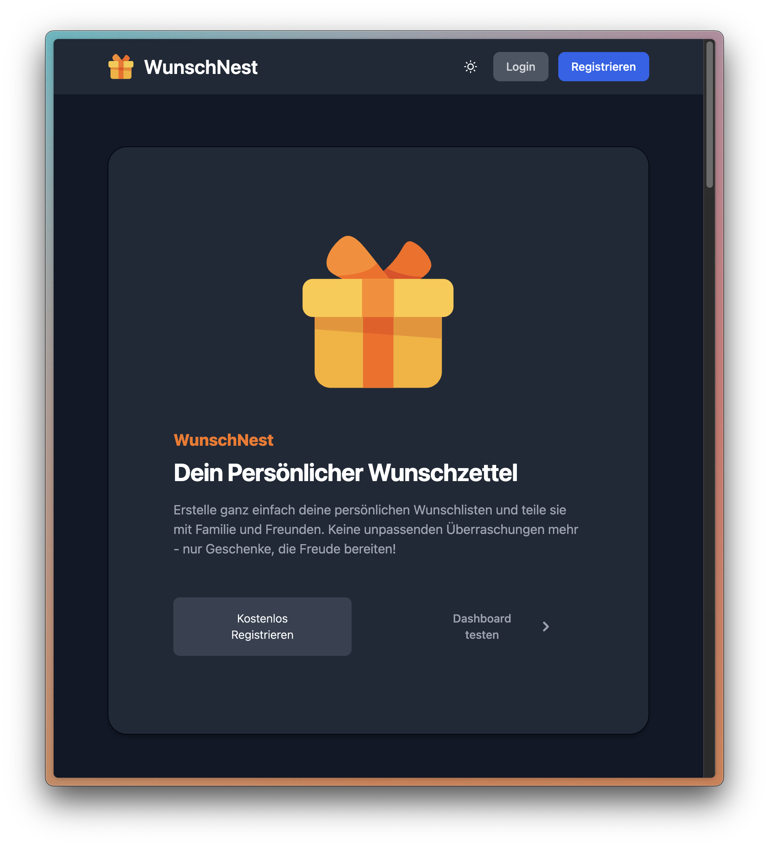
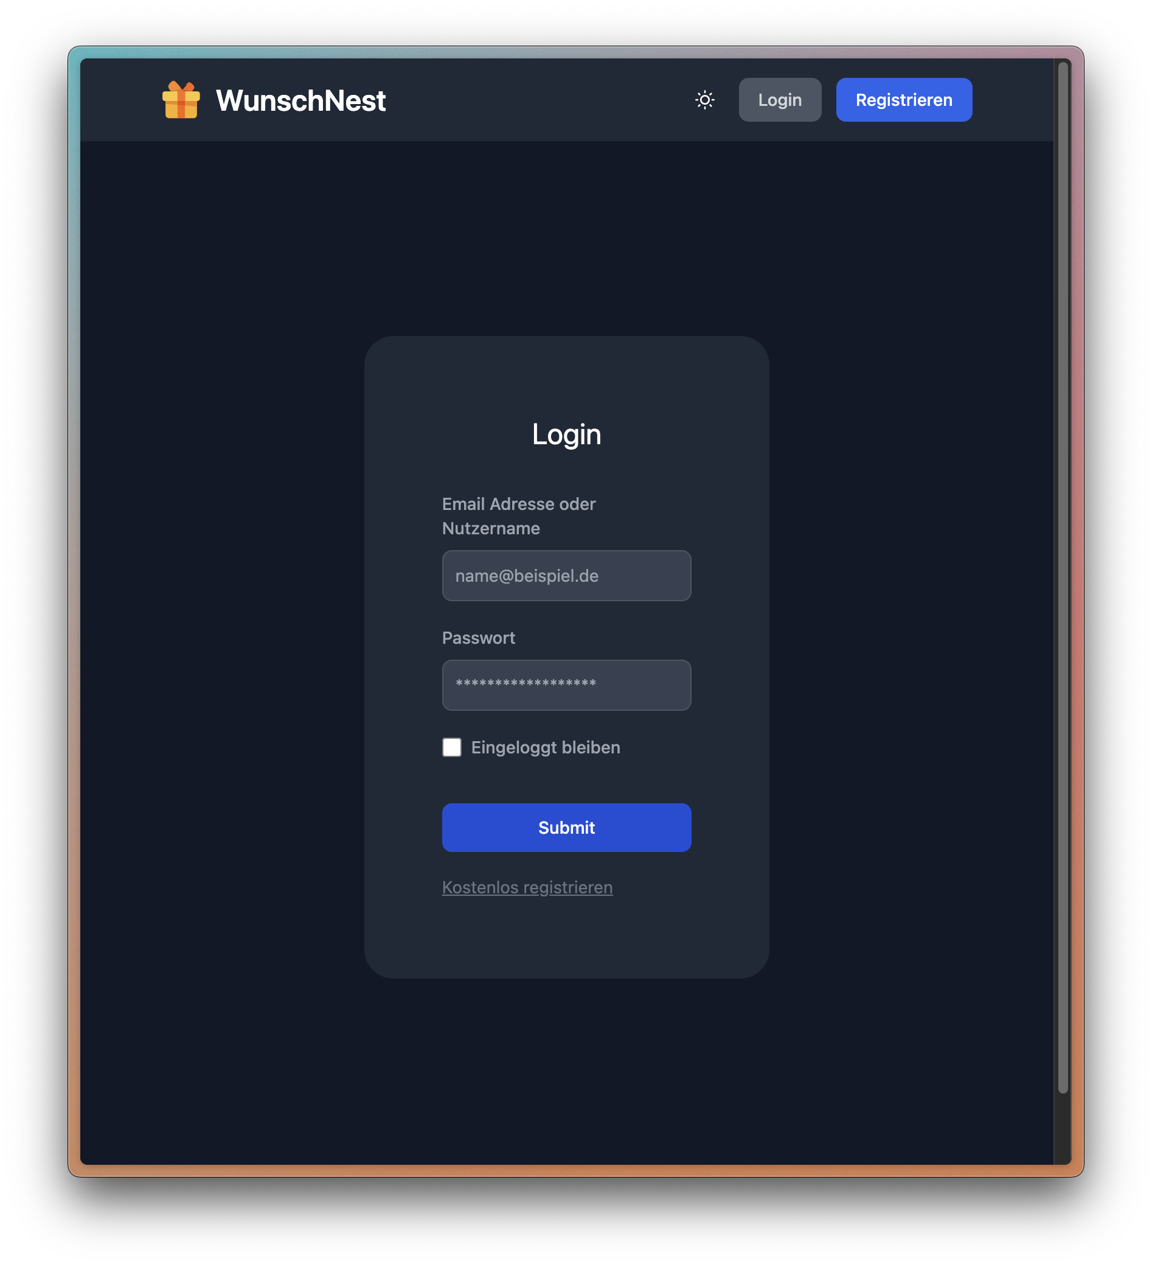
Wunschnest
Ideenvorstellung
Wunschnest – Die Idee
- Verwaltung von Wünschen
– Teilen von Wunschlisten
– Verschiedene Anlässe
Notes:
(Mussnah)
- Teilen von Wünschen
- Anlassbeispiele (Wichteln, Weihnachten, Geburtstag, Hochzeit)
- Alle Bereiche abgedeckt
01:25 (40sec)

Slide 5
Vorbereitung
Notes:
(Mussnah)

Slide 6
Vorbereitung
Vorhandene Vorerfahrungen​
git
Wöchentliche Treffen
Koordination und Dokumentation über Markdown
Frühzeitiges einrichten der Entwicklungsumgebung
Notes:
(Mussnah)
- Koordination
- Zusammenarbeit
- Vorerfahrung
- Pendeln (nicht in präsens zusammen arbeiten)
- git und Dokumentation
02:15 (50sec)

Slide 7
Meilensteine/ Projektplan
Notes:
(Leo)

Slide 8
Wunschnest
Meilensteine
Vorüberlegungen
1
Brainstorming, Ideenfindung, etc.
4
5
Plan
2
Aufgabenaufteilung, Meilensteine Zeitplan
Back End / PHP
UML /Datenbanken
Front End
3
Ansichten, Dashboard, Landing Page, etc.
Notes:
(Leo)
- Nach den Themen aufgeteilt
04:30 (01:00)

Slide 9
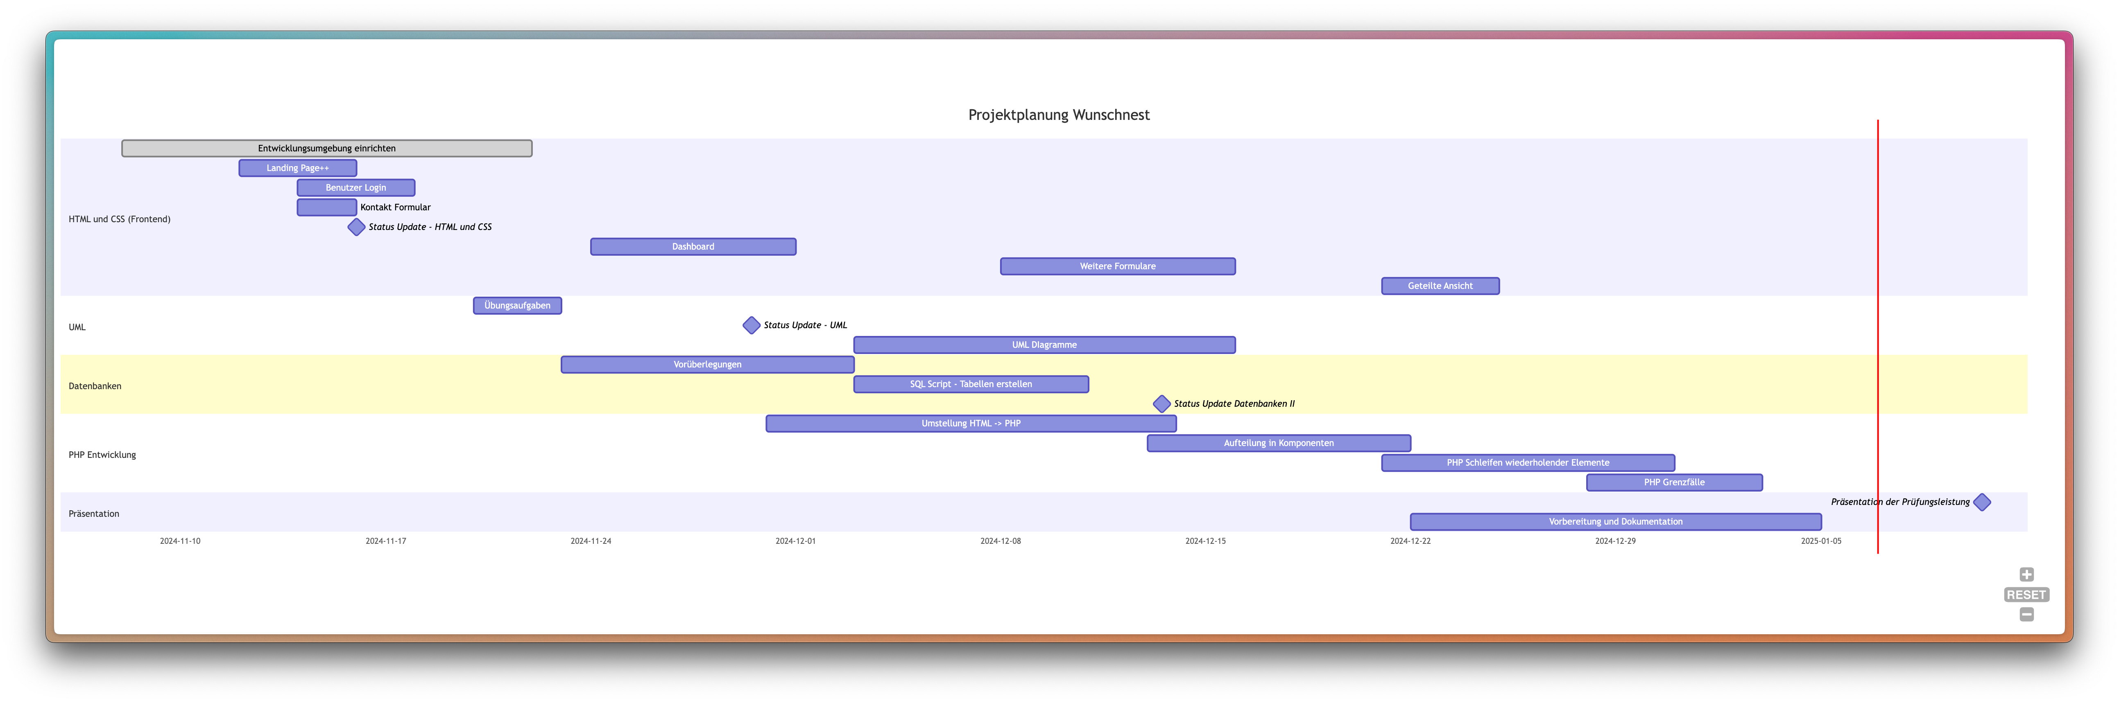
Wunschnest
Zeitlicher Ablauf
Notes:
(Leo)
- Paralleler Anfang UML und Datenbanken (Parallelität allgemein - Struktur nicht linear)
- Meilen
03:30 (1min15sec)

Slide 10
UML/EER Diagramme
Notes:
(Tim)

Slide 11
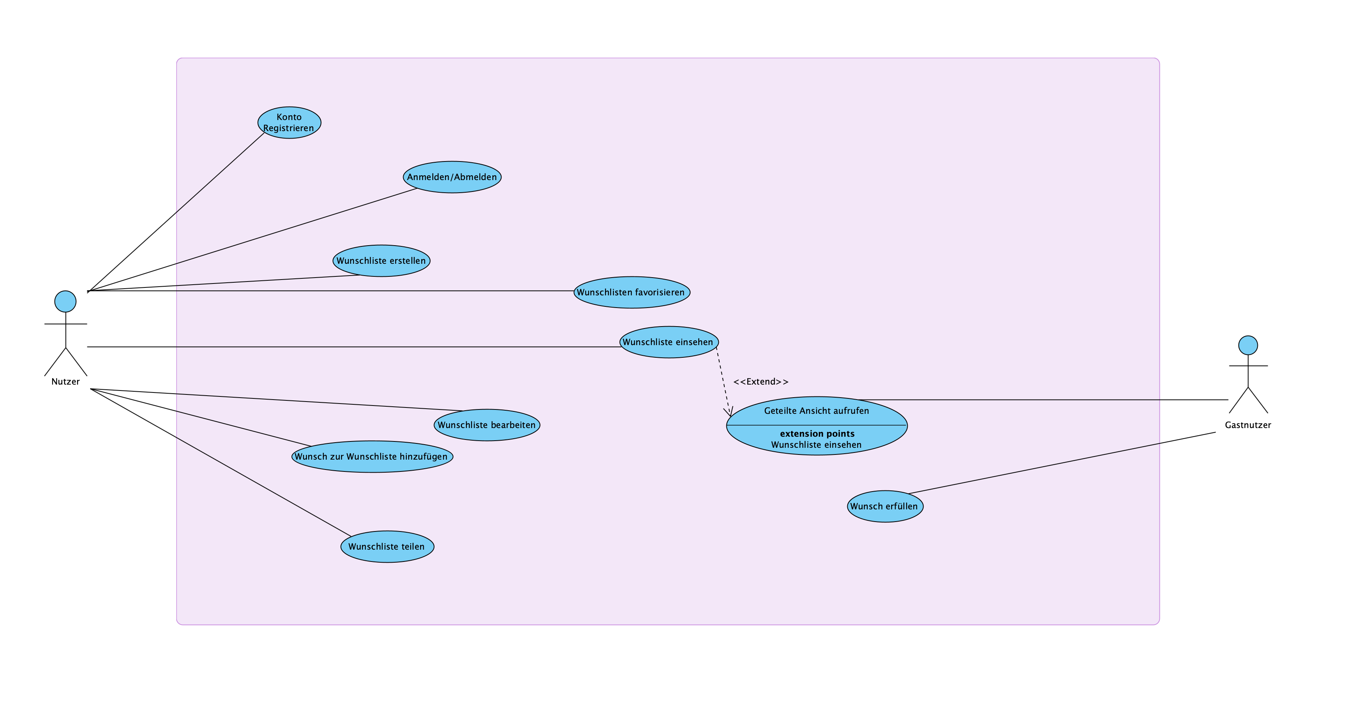
Wunschnest
Use Case Diagramm
Notes:
(Tim)

Slide 12
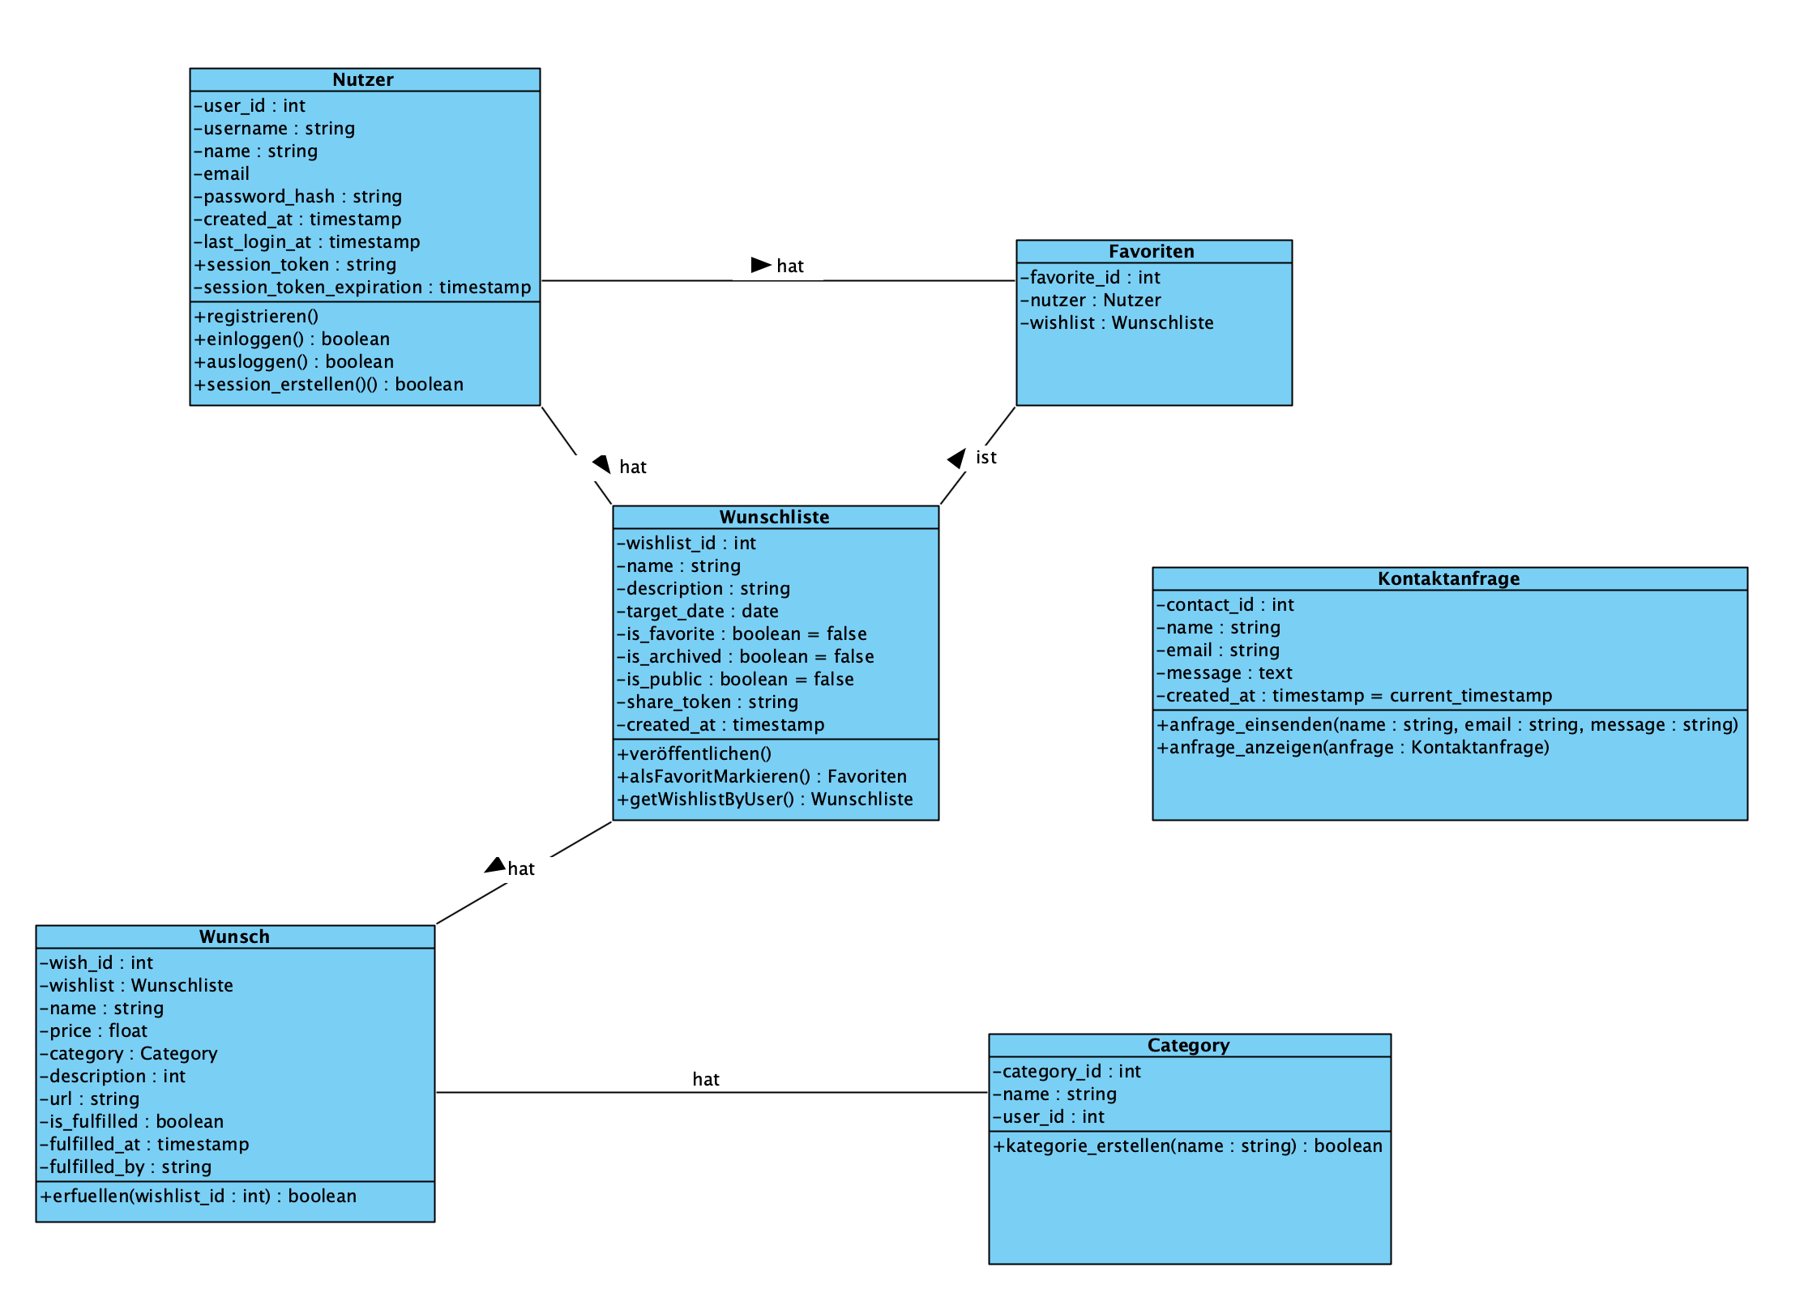
Wunschnest
Klassendiagramm
Notes:
(Tim)

Slide 13
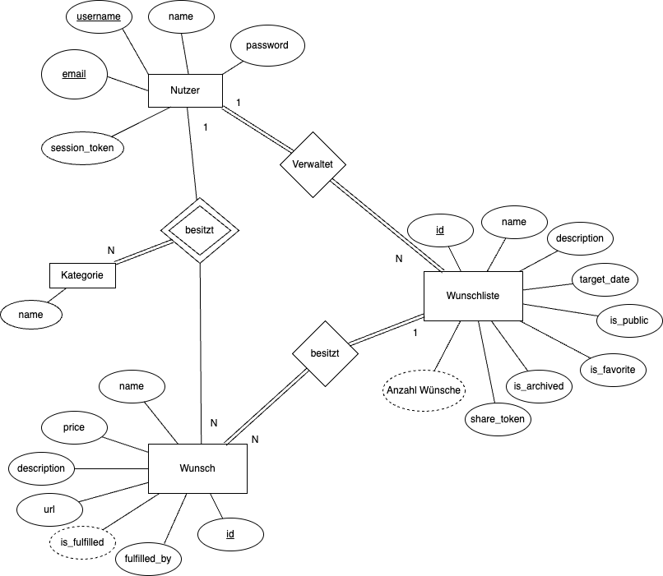
Wunschnest
EER Diagramm
Notes:
(Tim)
07:00 (02:30)

Slide 14
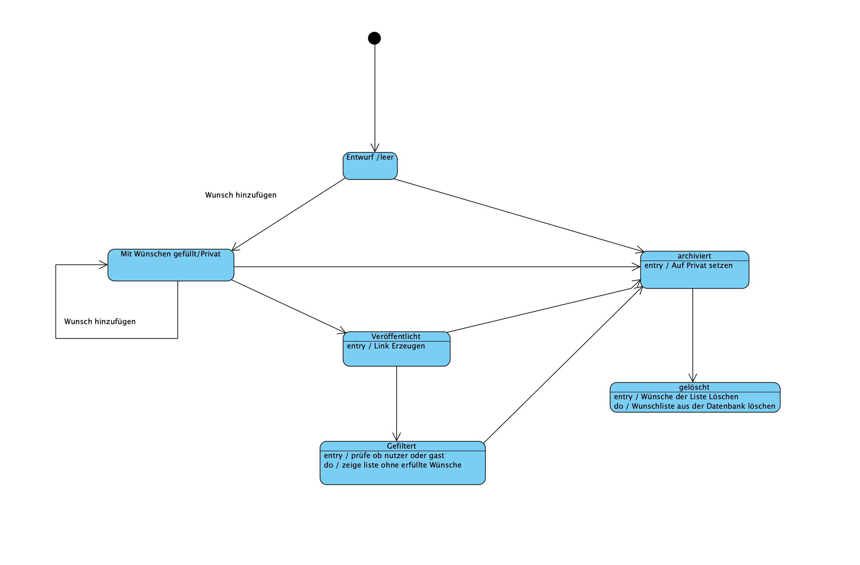
Wunschnest
Zustandsdiagramm
Notes:
(Tim)

Slide 15
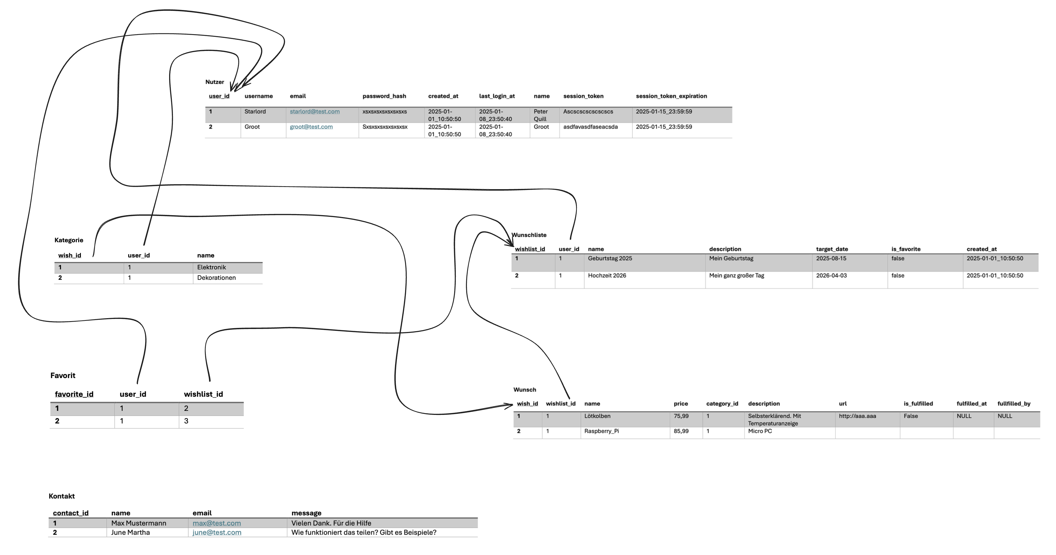
Wunschnest
Relationsdiagramm

Slide 16
Code
Notes:
(Alle - Raphael fängt an)

Slide 17
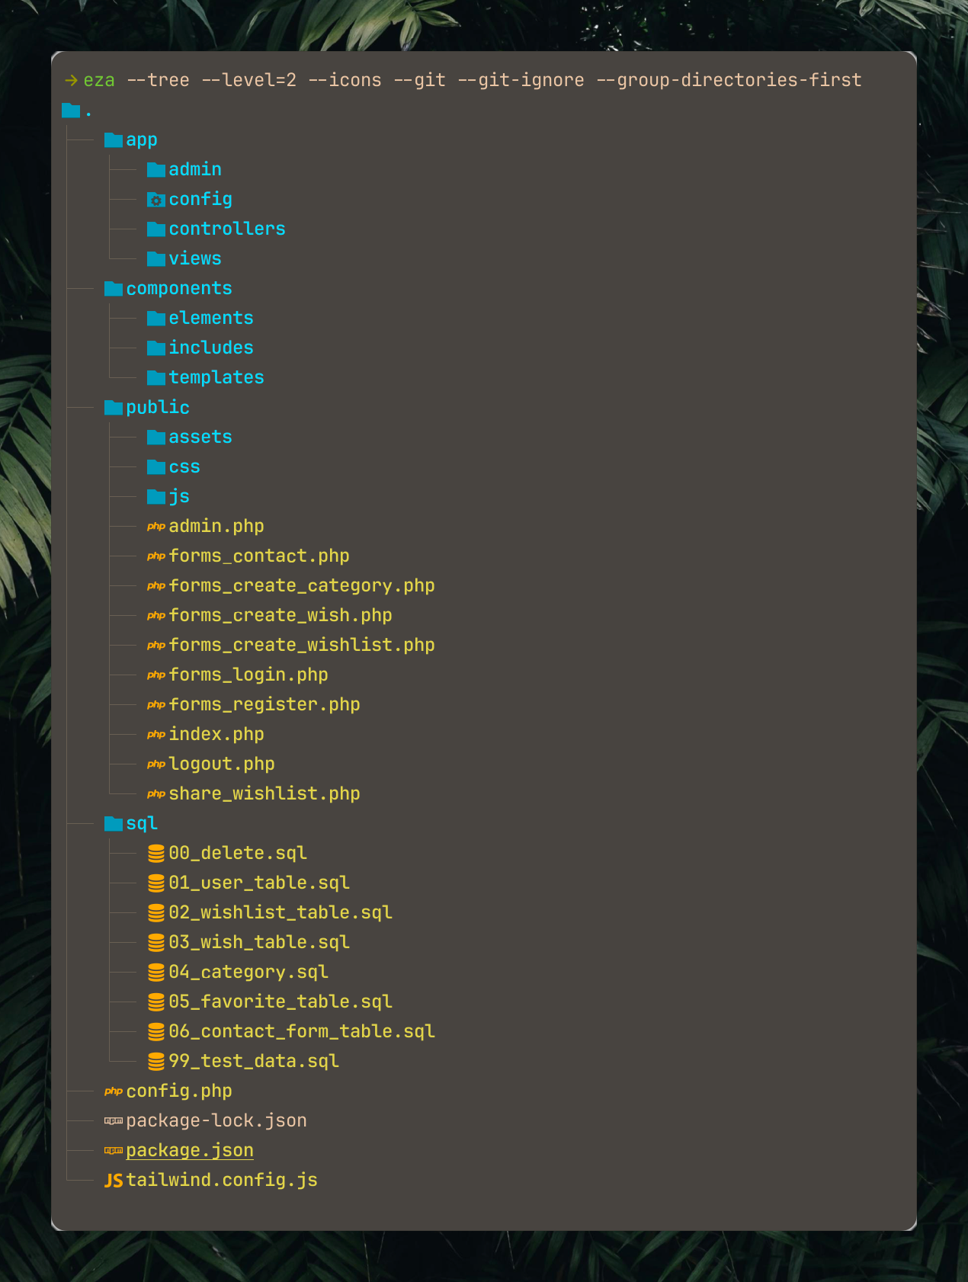
Ordner Struktur
Aufteilung wiederholender Elemente in einzelne Dateien (Komponenten)​
App Ordner für Ansichten und Logik
SQL im eigenen getrennten Ordner
Notes:
(Raphael)
Trennung zur wiederverwendbarkeit von Code
Bilddateien in eigenem Ordner
Logik zur Datenbank getrennt und eingebettet
08:30 (1:30)

Slide 18

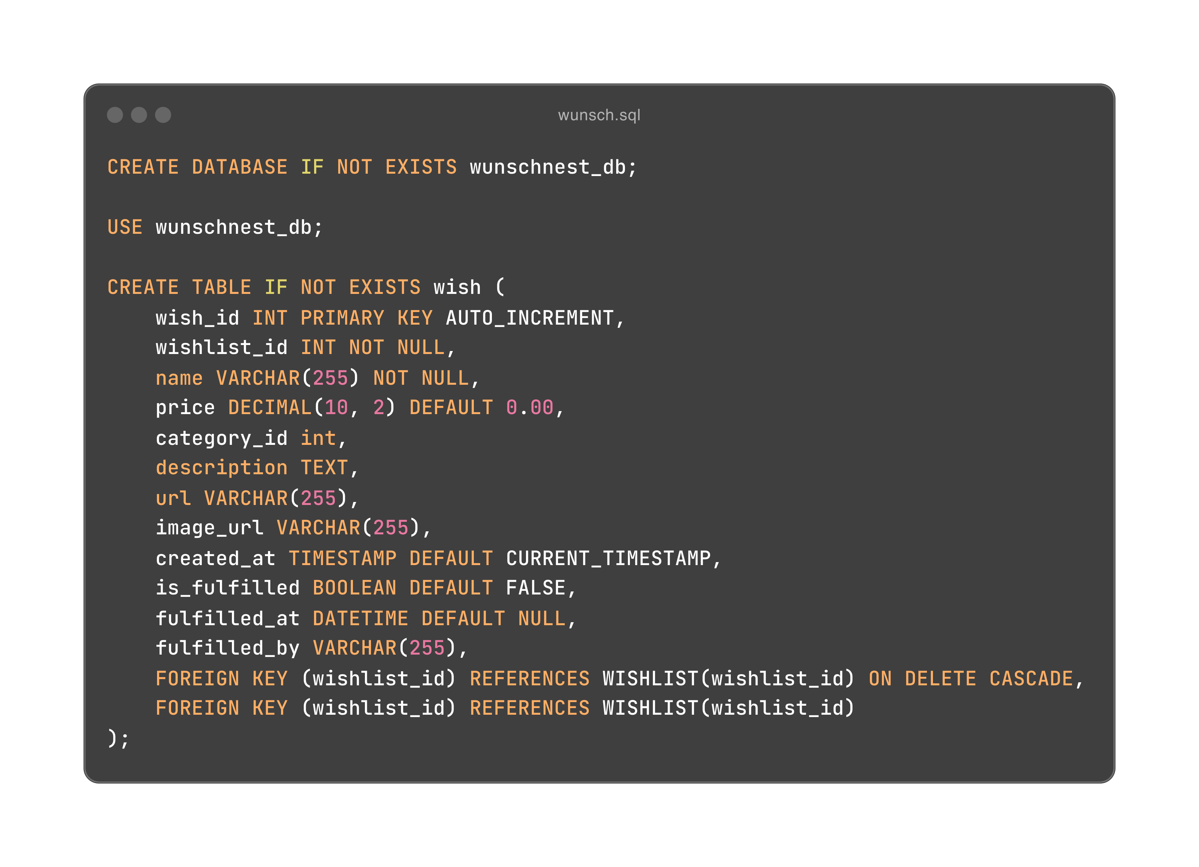
SQL
Notes:
(Raphael)

Slide 19
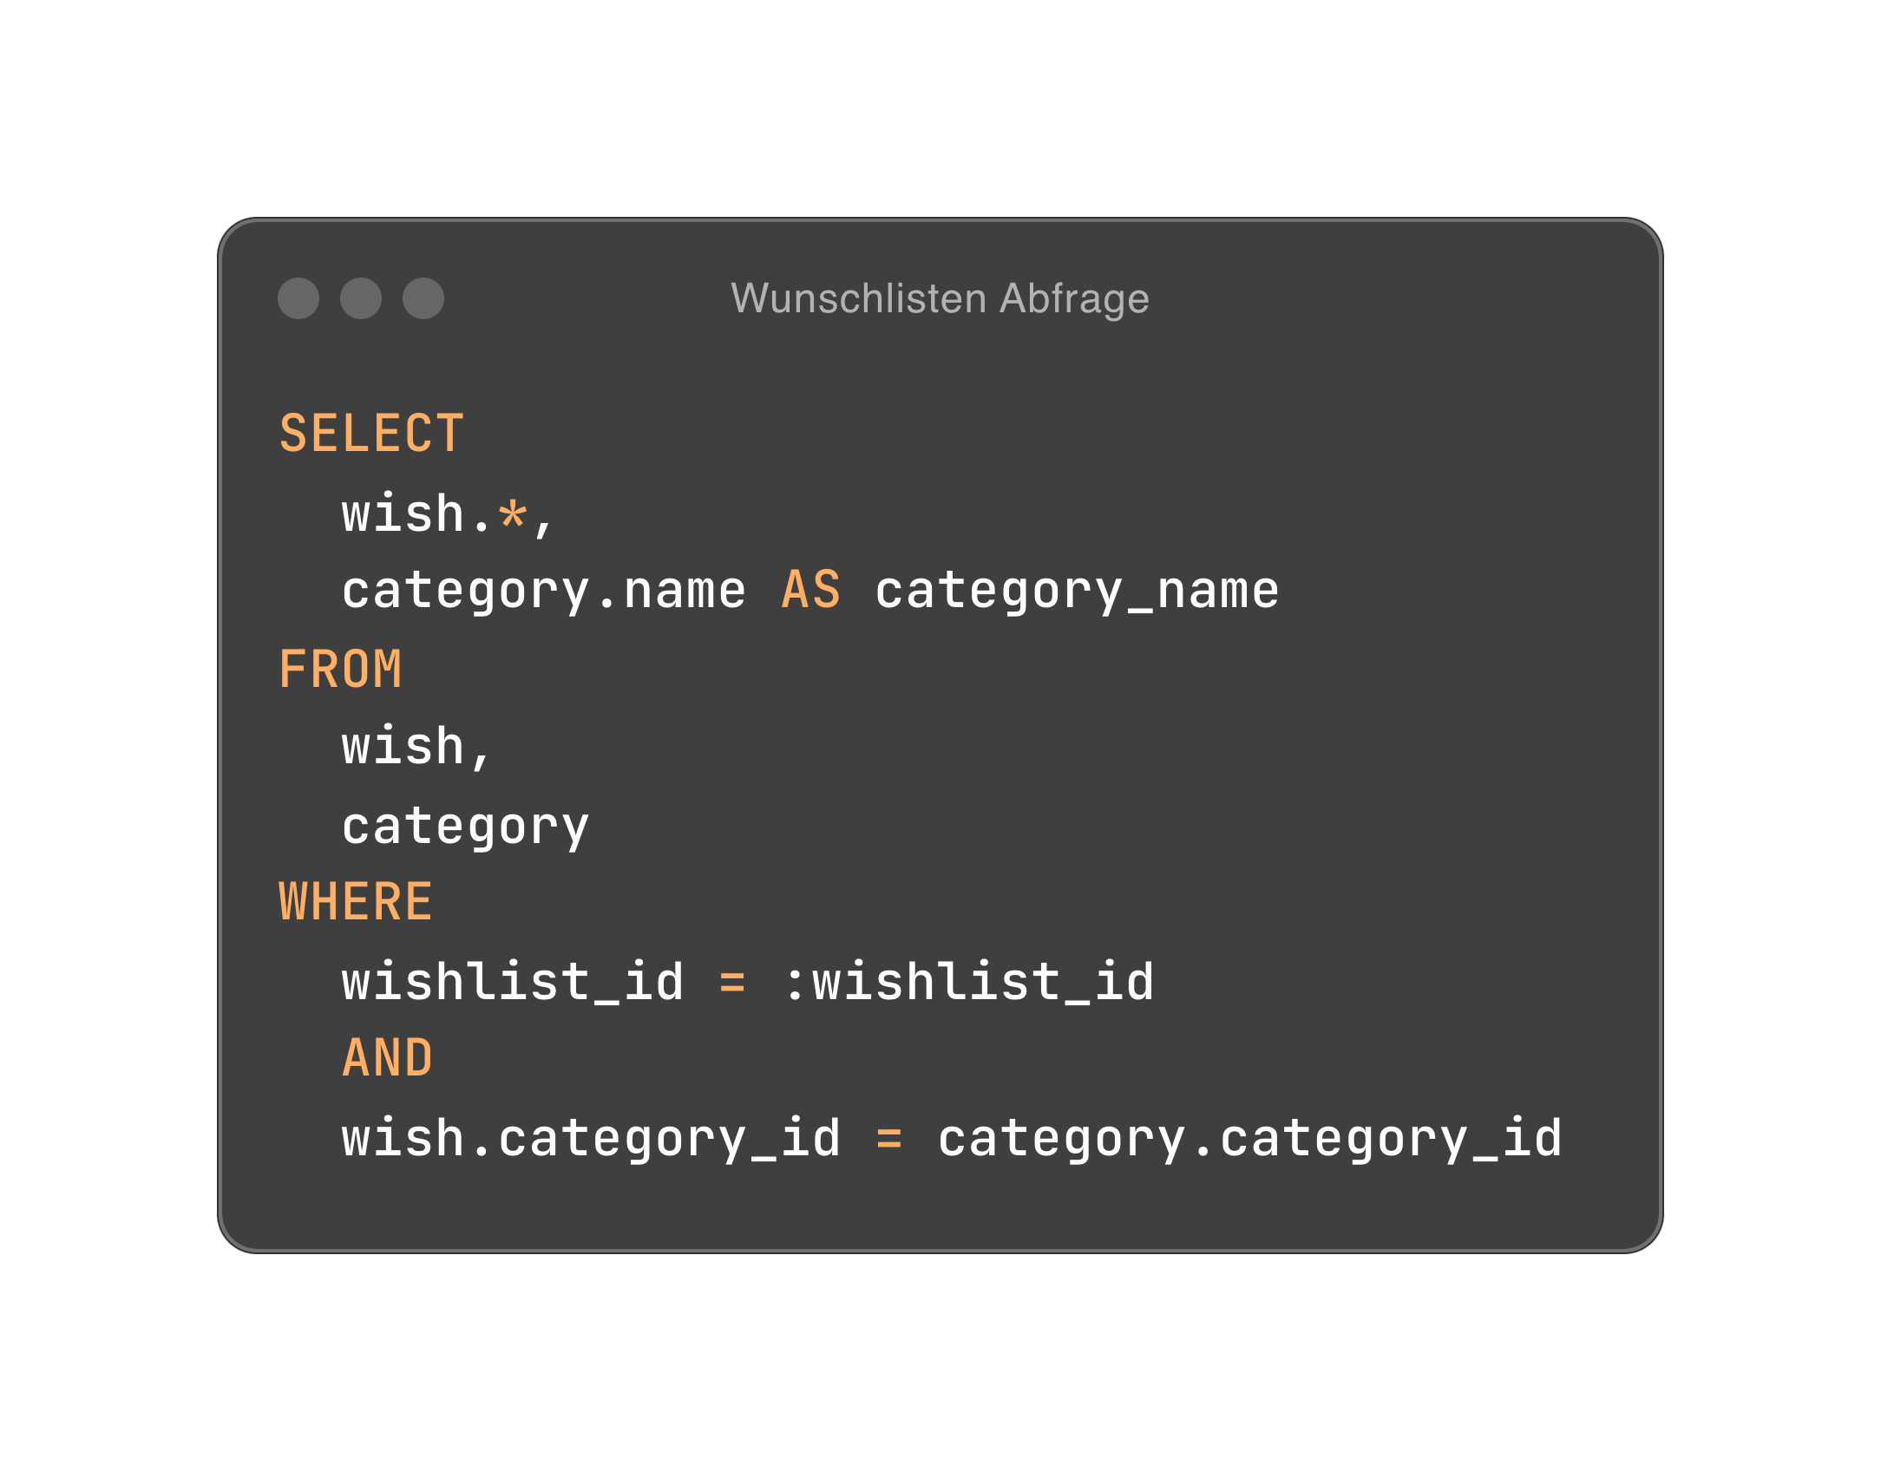
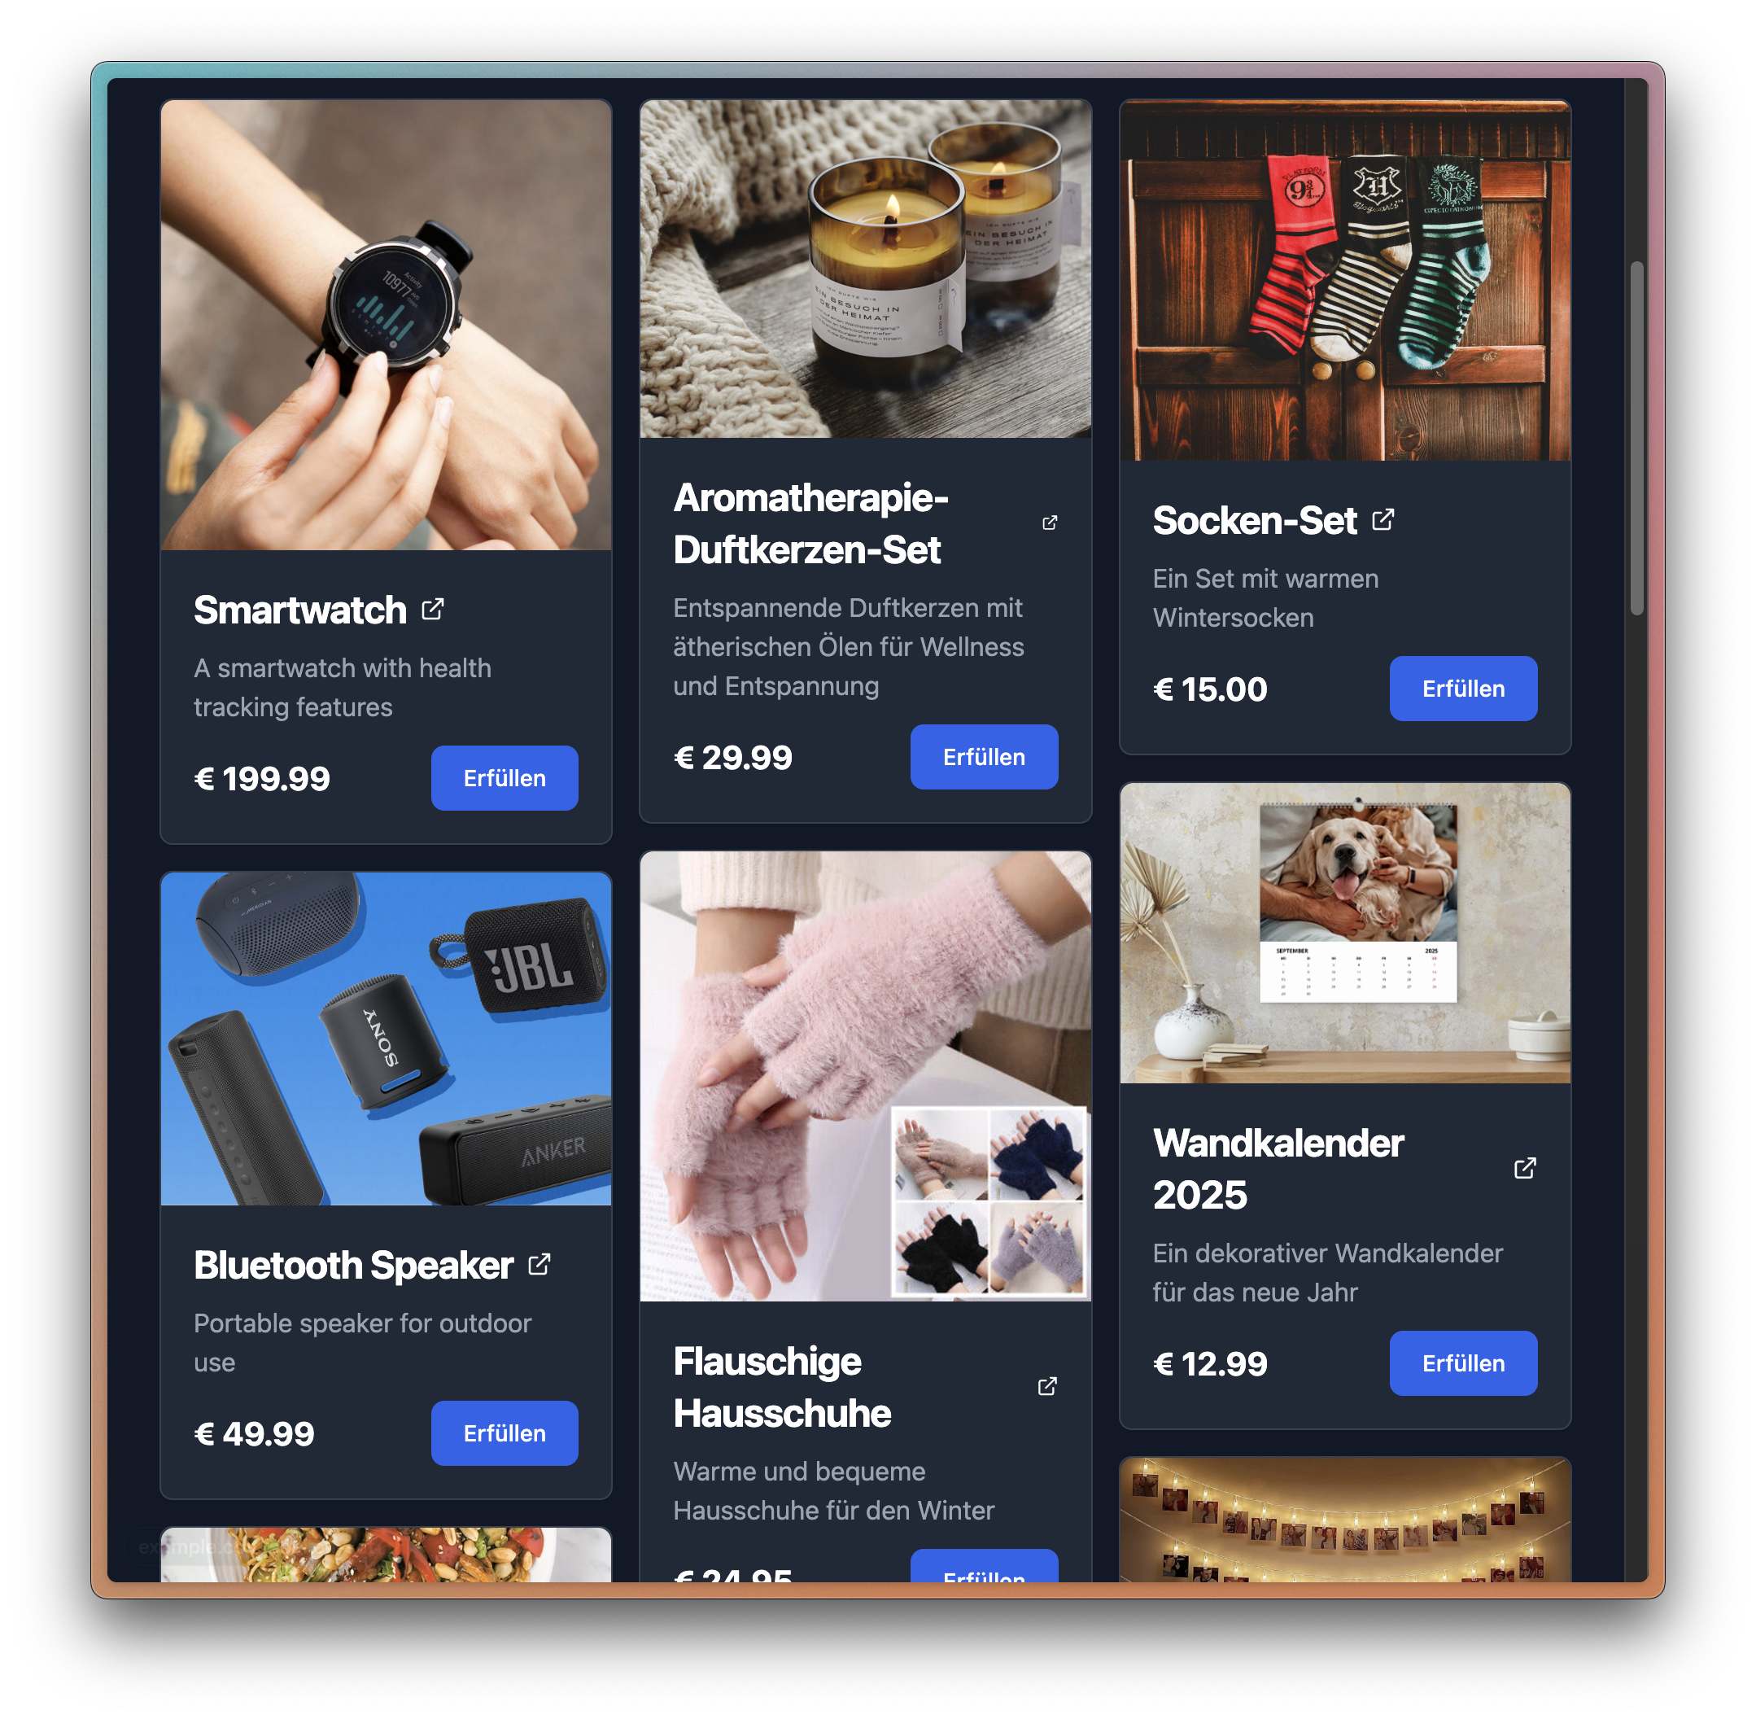
SQL
Notes:
10:00 (1:30)

Slide 20
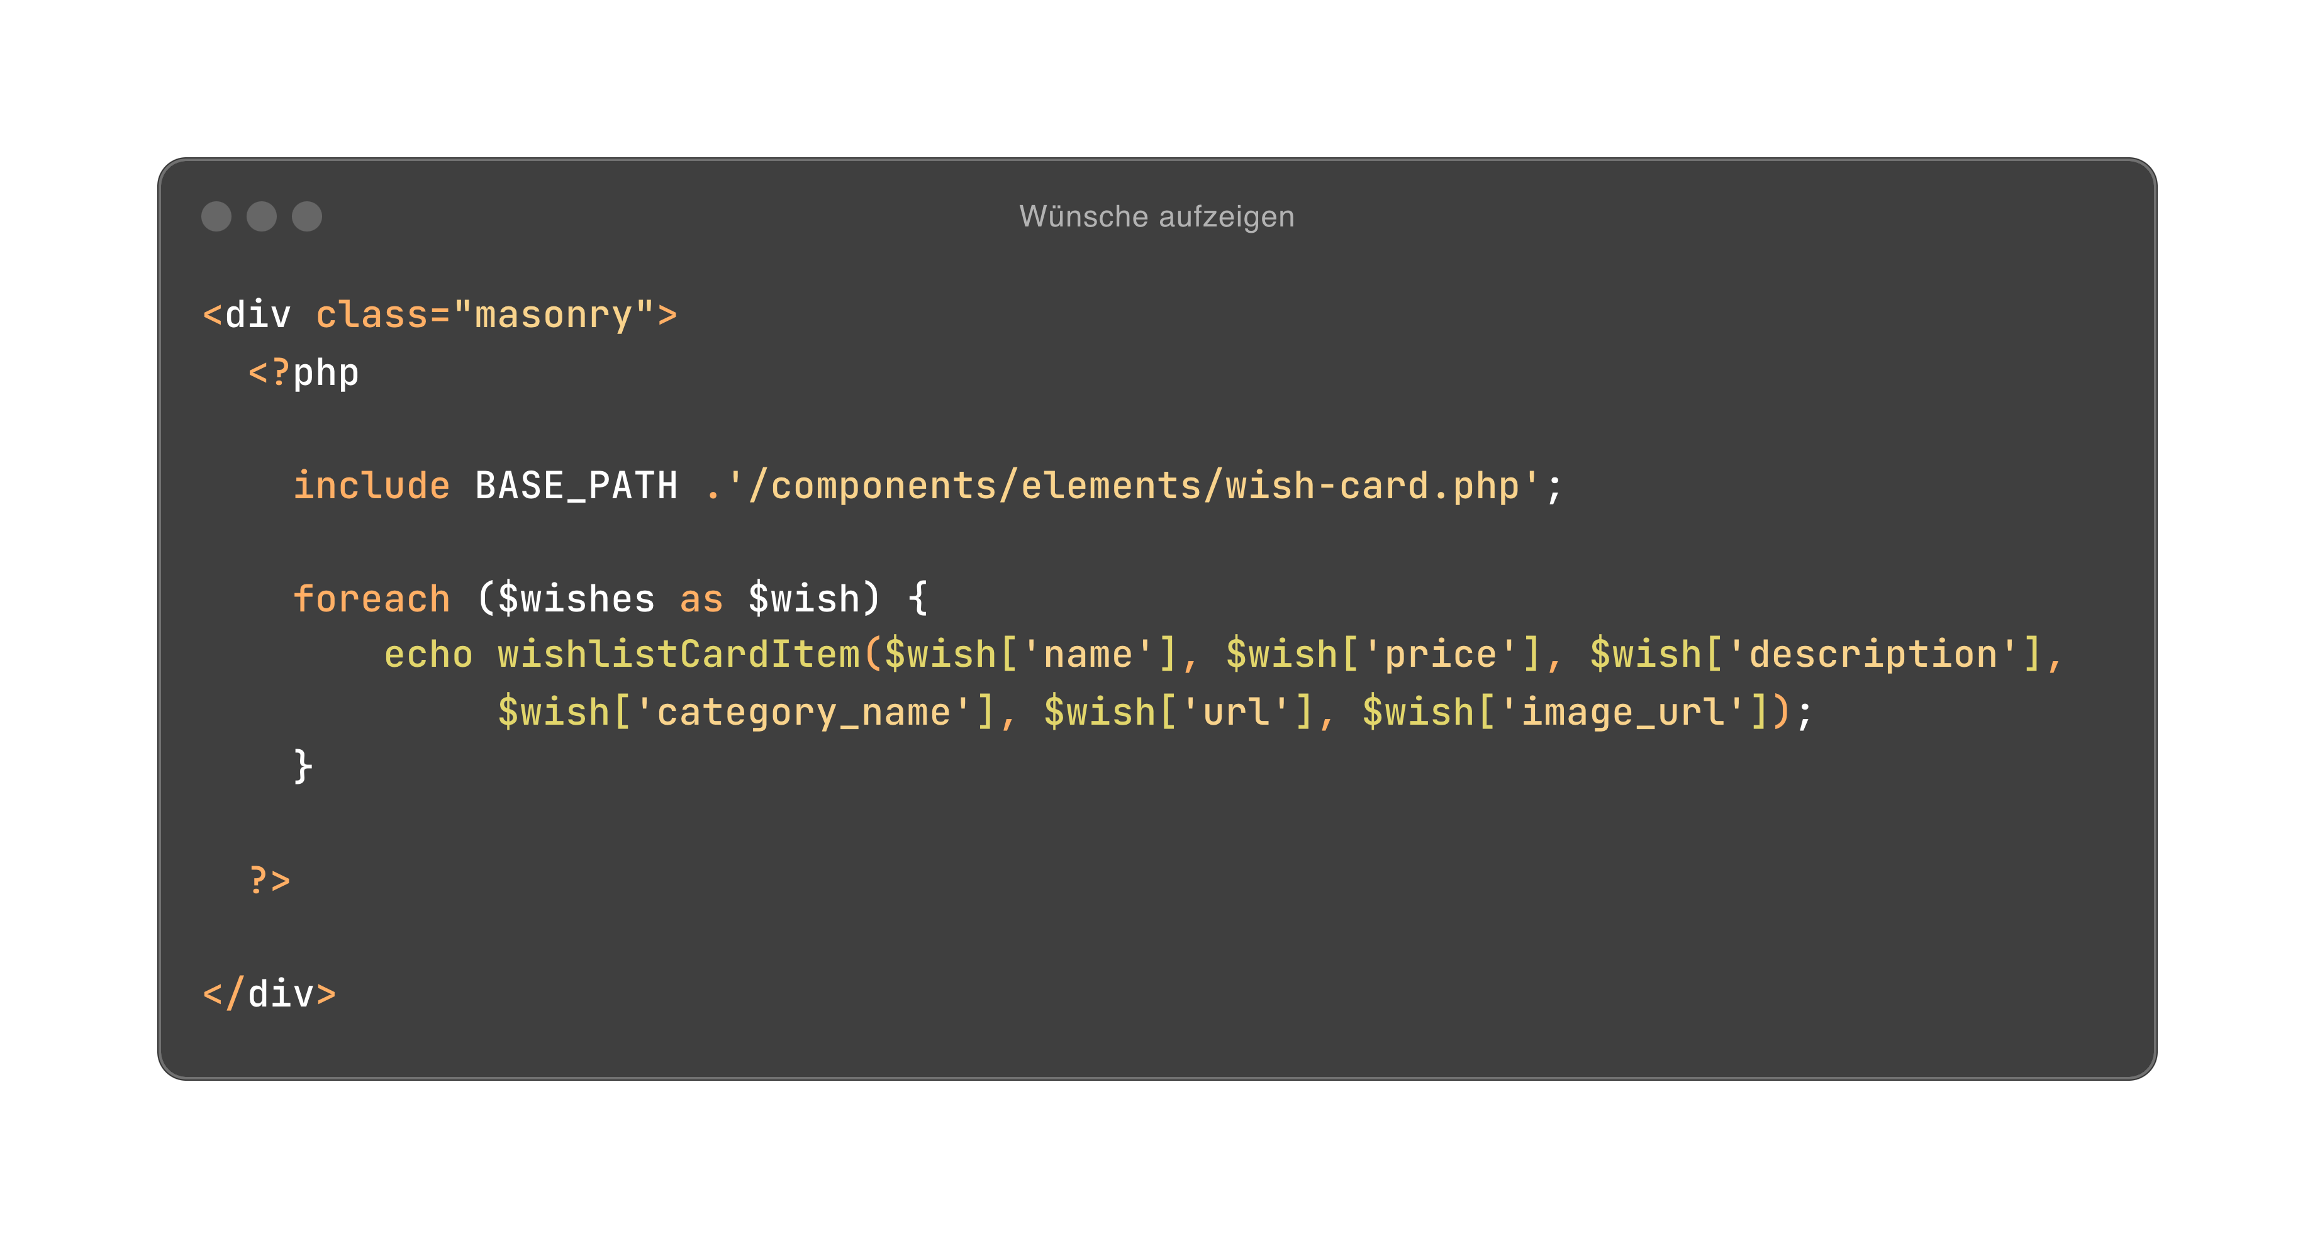

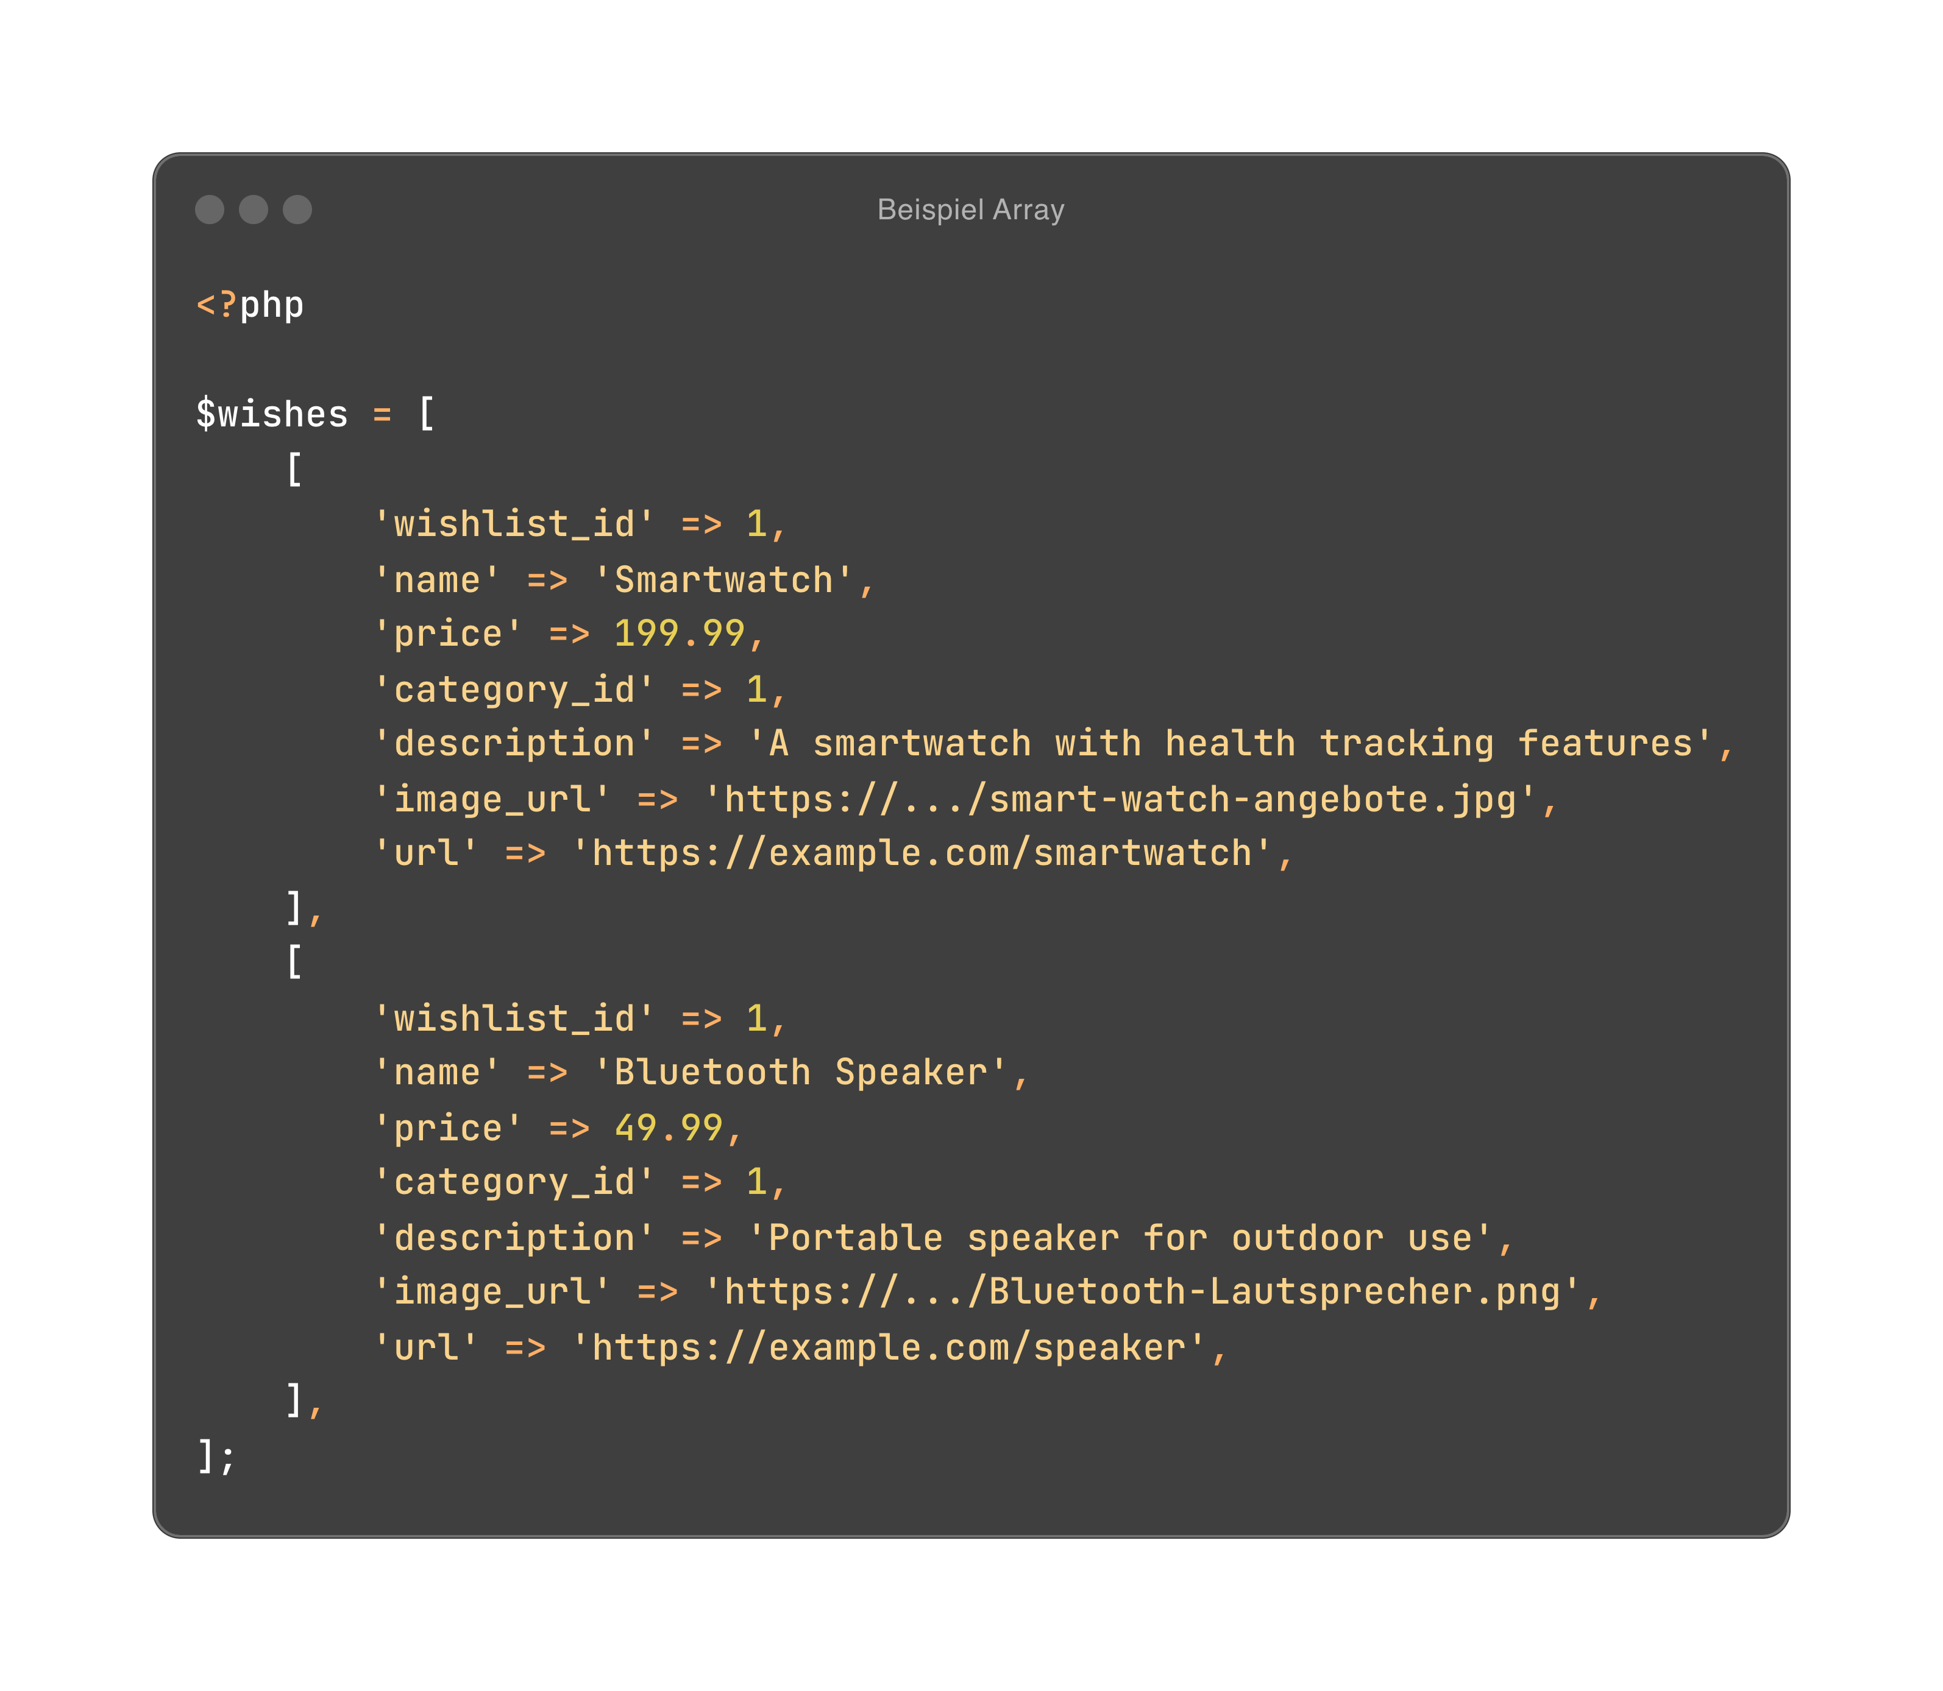
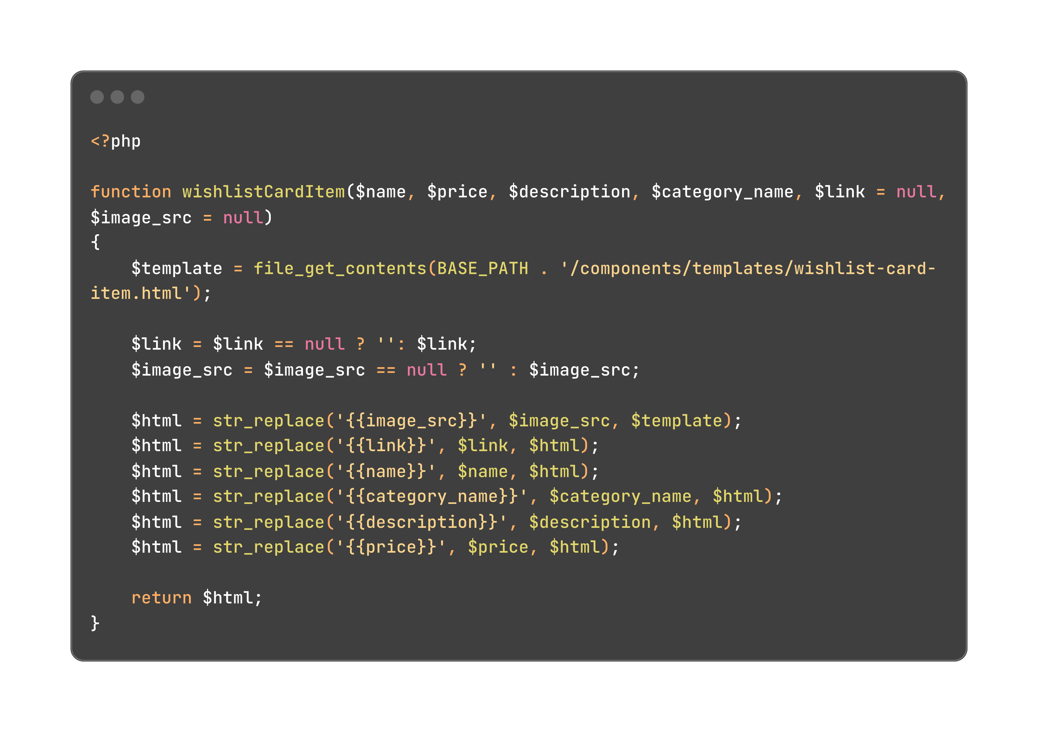
Notes:
(Lenny)
13:00 (03:00)

Slide 21


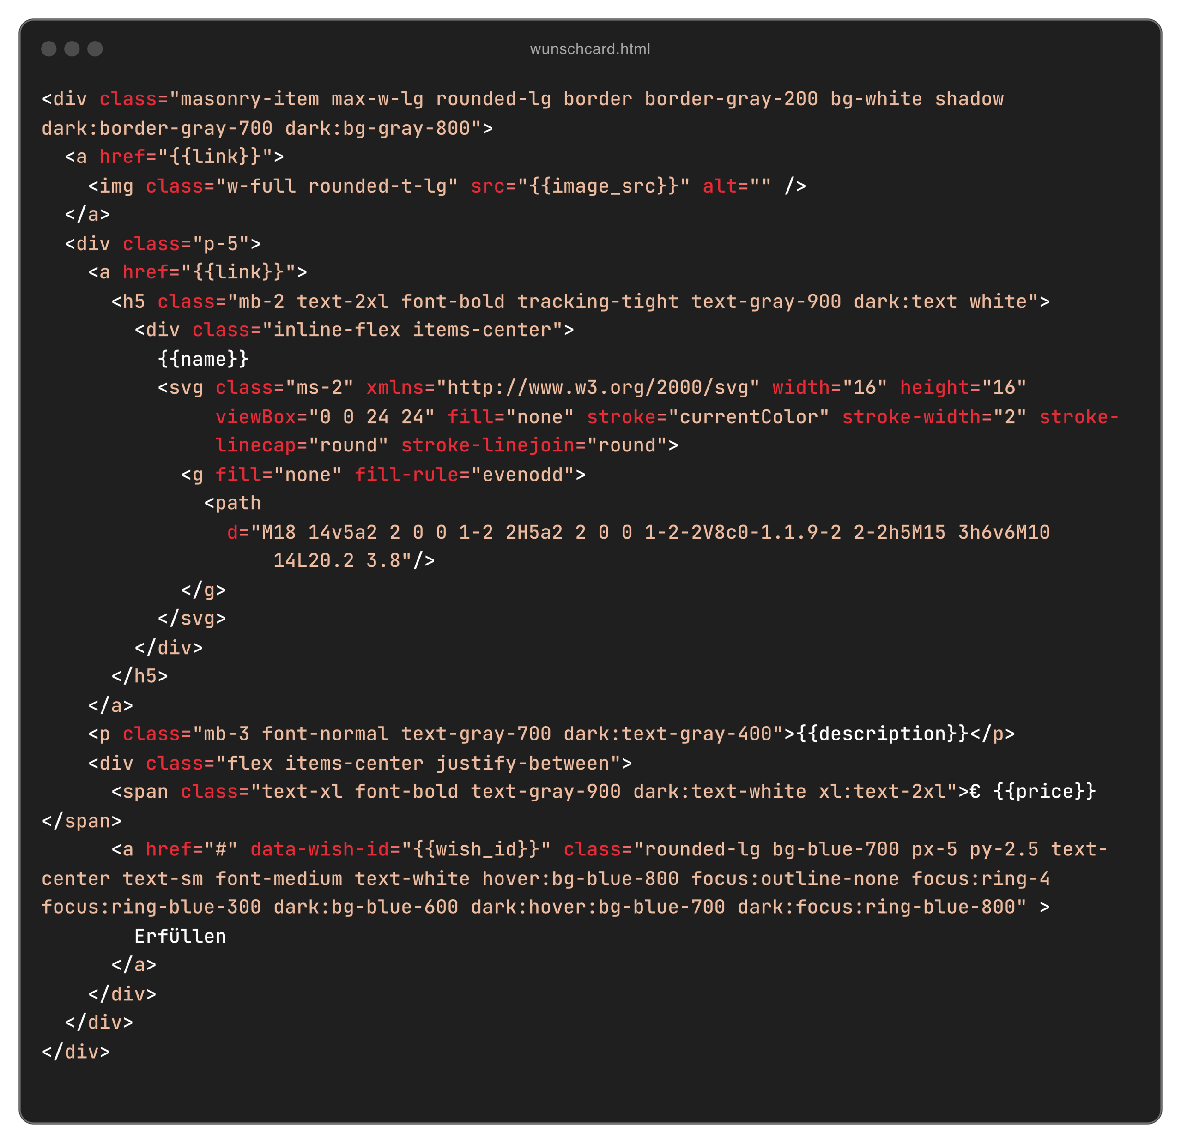
Wunsch Karte
Notes:
(Lenny)

Slide 22
Herausforderungen +
Erfahrungen

Slide 23

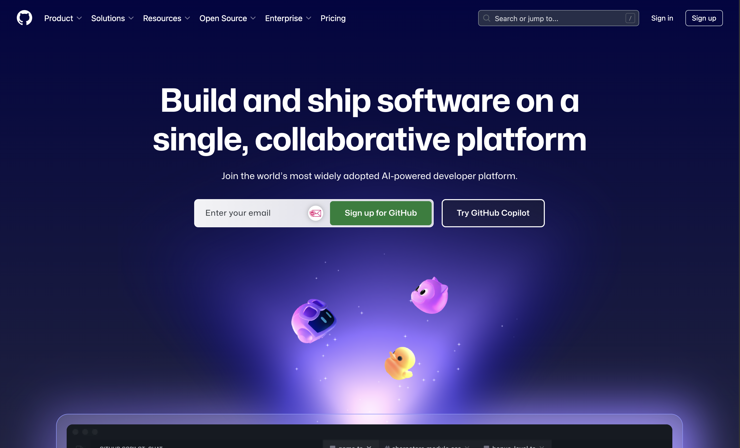
Wunschnest
Herausforderungen
01
Git + GitHub
02
Visual Studio Code
03
XAMPP
Notes:
Einrichtung der PHP und MariaDB Server in einem
Vereinfachung der Kollboration durch Versionierung und keine Überlappenden Änderungen.
Festhalten der einzelnen Schritte der Entwicklung durch git und seinen “Commits”

Slide 24
Wunschnest
Highlights
01
Dark Mode
02
Lottie Animation
03
Toast für Benachrichtigungen
04
Filtern von Wünschen

Slide 25
Fazit

Slide 26
Wunschnest
Fazit
Kleiner Einblick in die Webentwicklung
Mehrere Sprachen
Umgang im Terminal
Eigenständige Projektplanung
Kollaboration
Und vieles Mehr
Notes:
(Leo)

Slide 27
Websitevorstellung

Slide 28
Wunschnest
Vielen Dank!
Und nun zu euren Fragen

